Slide 1

Egészségügyi szervezetek számvitele III. – 3. hét
A költségvetési szervek számviteli beszámolója
GYAKORLAT

Slide 2
Példa forint készpénzfelvétel elszámolására
Felvett pénzösszeg a pénzügyi számvitel szerint T3211–K3612.
Felvett pénzösszeg terhelési értesítő alapján a pénzügyi számvitel szerint T361–K331-333
Az azonosítás alatt álló tételek között az olyan befizetéseket és a fizetési számlák számlavezető általi terheléseit kell elszámolni, amelyek az alap-, illetve vállalkozási tevékenységgel kapcsolatban merültek fel, de a keletkezés pillanatában végleges bevételi vagy kiadási rovaton nem kerülhetnek elszámolásra az azonosításhoz szükséges feltételek hiánya miatt.
Az azonosítás alatt álló tételek között a pénztárból történő kifizetések és a fizetési számla tulajdonosa által kezdeményezett átutalások nem mutathatók ki.
Az általános forgalmi adó elszámolásai között az előzetesen felszámított és az áthárított –az alapjául szolgáló ügyletnek megfelelő követeléssel vagy kötelezettséggel szemben –, valamint a fordított adózás alá tartozó általános forgalmi adót kell elszámolni.

Slide 3

Általános forgalmi adó elszámolása
1. Előzetesen felszámított általános forgalmi adó a számla beérkezésekor a költségvetési számvitel szerint:
2. Előzetesen felszámított általános forgalmi adó a számla beérkezésekor a pénzügyi számvitel szerint
a) Levonható általános forgalmi adó T3641 – K4213/4216/4217
b) Nem levonható általános forgalmi adó T843 – K4213/4216/4217

Slide 4
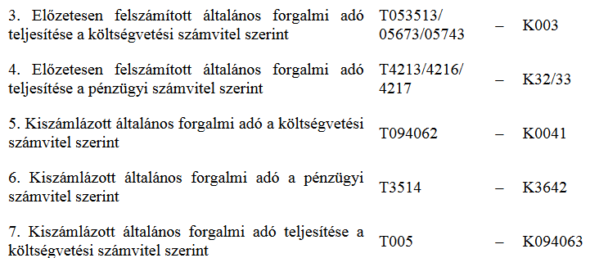
Az általános forgalmi adó elszámolása

Slide 5
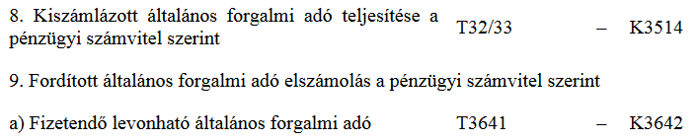
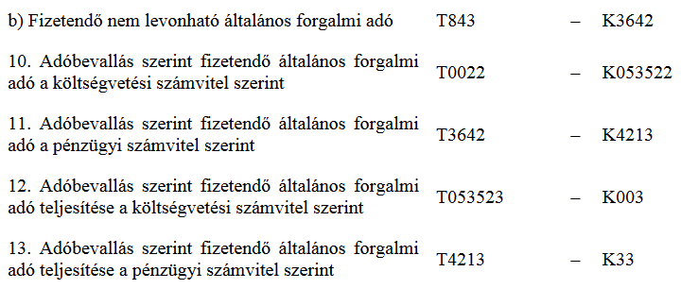
Általános forgalmi adó elszámolása

Slide 6
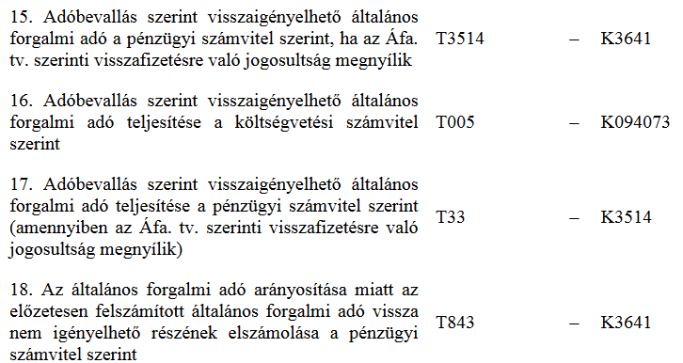
Általános forgalmi adó elszámolása

Slide 7
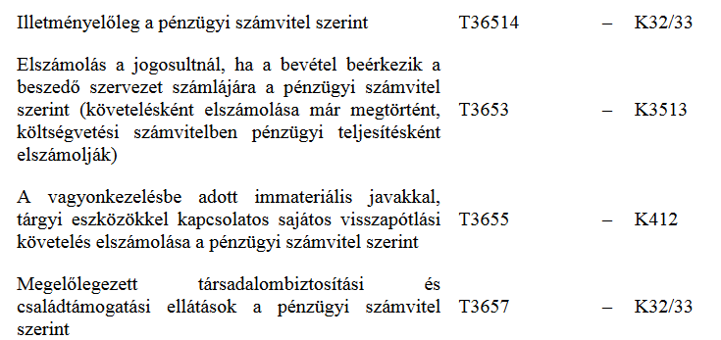
Példák:

Slide 8
Példa
Példa az utalványok, bérletek és más hasonló, készpénz-helyettesítő fizetési eszköznek nem minősülő eszközök beszerzésével kapcsolatban:
Kötelezettségvállalás a költségvetési számvitel szerint T0021–K051(2)
2. Megrendelés leadása az utalvány, bérlet és más hasonló, készpénz-helyettesítő fizetési eszköznek nem minősülő eszközök forgalmazójának: csak a részletező nyilvántartásokban kerül rögzítésre
3. Szállítói számla kiegyenlítése a pénzügyi számvitel szerintT366–K32/33
4.Munkavállalónak kiadás elszámolása a számfejtéssel együtt a költségvetési számvitel szerint T051(3)–K003
5.Munkavállalónak kiadás elszámolása a számfejtéssel együtt a pénzügyi számvitel szerint T4211–K366

Slide 9
Példa Erzsébet utalványok formájában nyújtott önkormányzati segélyek, szociális támogatások, ellátások elszámolására
1. Önkormányzatnál az utalványok megérkezésekor a bevétel elszámolása a költségvetési számvitel szerint
a) Követelésként T09162–K0041
b) Teljesítésként T005–K09163
2. Önkormányzatnál az utalványok megérkezésekor a bevétel elszámolása a pénzügyi számvitel szerint
a) Követelésként T3511–K92
b) Teljesítésként T366–K35113.
Önkormányzatnál az utalványok átadásának elszámolása az ellátottaknak a költségvetési számvitel szerint T0588(3)–K0034.
Önkormányzatnál az utalványok átadásának elszámolása az ellátottaknak a pénzügyi számvitel szerint T4214–366

Slide 10
Kötelezettség jellegű elszámolások
A kötelezettség jellegű sajátos elszámolások között kell elszámolni
a)a kapott előlegeket az előleggel történő elszámolásig, visszatérítéséig, amelyek a termékértékesítés vagy szolgáltatásnyújtás során a vevőktől kapott, általános forgalmi adót nem tartalmazó előlegekből,a visszatérítendő költségvetési bevételek elszámolt összegéből,valamint az utólagos elszámolásra átvett pénzeszközökből állnak,
b)a támogatás továbbadása céljából más szervezet fizetési számlájára folyósított összegeket a fogadó szervezetnél a folyósított összeg felhasználásáig vagy visszatérítéséig,
c)a más által beszedett, de más szervezetet megillető –bevételként e szervezetnél elszámolandó –összegeket a bevételt beszedő szervezetnél a jogosult részére történő továbbutalásig, vagy –jogszabály felhatalmazása alapján –azok felhasználásáig,
d)a helyi önkormányzat nettófinanszírozása során a forgótőke elszámolását, visszapótlását annak felhasználásáig a Kincstárnál,
e)a vagyonkezelésbe vett eszközökkel kapcsolatos visszapótlási kötelezettséget a vagyonkezelőnél a visszapótlási kötelezettség megszűnéséig vagy pénzben történő teljesítésének megállapításáig,
f)a nem társadalombiztosítás pénzügyi alapjai forrásaiból finanszírozott ellátások kifizetésének megtérítésére vonatkozó kötelezettséget a finanszírozó szervezetnél annak megtérítéséig.

Slide 11
Példa
Kapott előleg T922/941–K3671
Közhatalmi bevételnél visszatérítési kötelezettség ismertté válásakor elszámolás a pénzügyi számvitel szerint T911–K3671
A közhatalmi bevétel beérkezésekor a beszedő szervezetnek nem járó bevételi rész elszámolása a pénzügyi számvitel szerint T33–K3673
A vagyonkezelésbe vett immateriális javakkal, tárgyi eszközökkel kapcsolatos sajátos visszapótlási kötelezettség elszámolása a pénzügyi számvitel szerint T412–K3675
Az egyéb sajátos forrásoldali elszámolások között kell elszámolni, és a mérlegben ilyen elnevezéssel kimutatni az idegen pénzeszközökkel kapcsolatos pénzforgalmat.

Slide 12
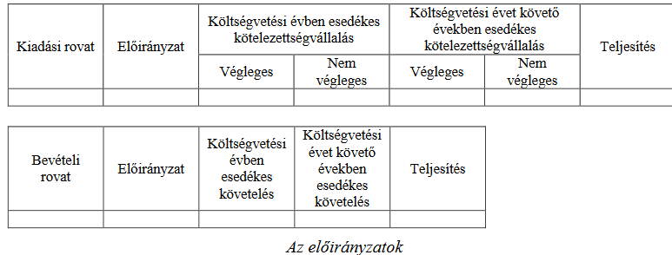
Rovathoz tartozó nyilvántartási számlák
Az egységes számlakeretben az egy rovathoz tartozó nyilvántartási számlák hasonló szerkezetben épülnének fel, mint például egy táblázatszerűen vezetett analitikus nyilvántartás, amelyben külön adatként szerepel az előirányzat, a kötelezettségvállalás, teljesítés, ezáltal egyből számíthatóvá teszi a szabad előirányzatot és a még nem teljesített kötelezettségvállaláokat.

Slide 13
Bevételi és kiadási előirányzatok
A bevételi és kiadási előirányzatok nyilvántartási számláin a 001. Előirányzat nyilvántartási ellenszámlával szemben történik az eredeti előirányzat, majd azt követően annak módosítása, átcsoportosítása, zárolása, törlése nyilvántartásba vétele.
Az egységes rovatrend K512. Tartalékok rovathoz kapcsolódóan vezetett nyilvántartási számlákon kizárólag az előirányzatokat érintő gazdasági események nyilvántartásba vétele történhet.
Az előirányzatok elszámolása összefoglalóan:
1. Bevételi előirányzat megállapításaT001–K09X1
2. Kiadási előirányzat megállapításaT05X1–K001

Slide 14
Követelések nyilvántartása
A követelések nyilvántartási számláin a 004. Követelés nyilvántartási ellenszámlával szemben történik a követelés növekedésének –így különösen annak előírása, vásárlása, átvétele, elszámolt értékvesztés visszaírása, árfolyam-változás miatti növekedése –és a teljesítés kivételével csökkenésének –így különösen annak behajthatatlanná válása, értékesítése, átadása, elengedése, elszámolt értékvesztése, árfolyam-változás miatti csökkenése –nyilvántartásba vétele attól függően, hogy az költségvetési évben esedékes vagy költségvetési évet követően esedékes követelésnek minősül.
Költségvetési évben esedékes követelésként kell nyilvántartani az olyan követeléseket, amelyek teljesítésének határnapja vagy a teljesítésére rendelkezésre álló határidő kezdő napja a követelés nyilvántartásba vételének vagy az év eleji átsorolás évére esik.
Más követelést költségvetési évet követően esedékes követelésként kell nyilvántartani.

Slide 15
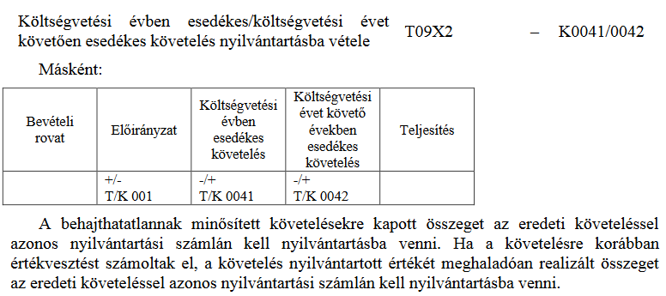
Követelések nyilvántartása

Slide 16
A kötelezettségvállalások, más fizetési kötelezettségek
A kötelezettségvállalások, más fizetési kötelezettségek nyilvántartási számláin a 002. Kötelezettségvállalás, más fizetési kötelezettség nyilvántartási ellenszámlával szemben történik azok növekedésének –így különösen annak keletkezése, árfolyam-változás miatti növekedése –és a teljesítés kivételével csökkenésének –így különösen annak más által átvállalása, elengedése, árfolyam-változás miatti csökkenése –nyilvántartásba vételeattól függően, hogy az végleges vagy nem végleges, költségvetési évben esedékes vagy költségvetési évet követően esedékes kötelezettségvállalásnak, más fizetési kötelezettségeknek minősül.

Slide 17
Költségvetési évben esedékes kötelezettségvállalás
Költségvetési évben esedékes kötelezettségvállalásként, más fizetési kötelezettségként kell nyilvántartani az olyan kötelezettségvállalásokat, más fizetési kötelezettségeket, amelyek teljesítésének határnapja vagy a teljesítésére rendelkezésre álló határidő kezdő napja a kötelezettségvállalás, más fizetési kötelezettség nyilvántartásba vételének vagy az év eleji átsorolásának évére esik.
Más kötelezettségvállalást, más fizetési kötelezettséget költségvetési évet követően esedékes kötelezettségvállalásként, más fizetési kötelezettségként kell nyilvántartani.
Határozatlan idejű vagy több év előirányzatait érintő kötelezettségvállalások, más fizetési kötelezettségek (pl. több éves hitelek, kölcsönök, szolgáltatások, közüzemi díjak, személyi juttatások, ellátások) esetén szükséges azokat megosztani a költségvetési évben esedékes kötelezettségvállalások, más fizetési kötelezettségek és költségvetési évet követő években esedékes kötelezettségvállalások, más fizetési kötelezettségek között a megfelelő nyilvántartási ellenszámlák használatával

Slide 18
Kivételek
Kivételt képeznek az előbbiek alól a költségvetési szerv tárgyévi kiadási előirányzatait terhelő olyan határozott idejű kötelezettségvállalások, más fizetési kötelezettségek, amelyek esetén valamennyi kifizetés a költségvetési évet követő év június 30-áig megtörténik.
Ezeket teljes egészében költségvetési évben esedékes kötelezettségvállalásként, más fizetési kötelezettségként kell nyilvántartásba venni.
A kötelezettségvállalások, más fizetési kötelezettségek elszámolása összefoglalóan:
Költségvetési évben esedékes nem végleges/végleges kötelezettségvállalás, más fizetési kötelezettség nyilvántartásba vétele T0021/0022–K05X2
Költségvetési évet követő években esedékes nem végleges/végleges kötelezettségvállalás, más fizetési kötelezettség nyilvántartásba vétele T0023/0024–K05X2

Slide 19
Bevételek, kiadások teljesítése
Ha a bevételek, kiadások teljesítésének nyilvántartási számláin olyan teljesítést vesznek nyilvántartásba, amelyhez nem kapcsolódik korábban nyilvántartásba vett követelés vagy végleges kötelezettségvállalás, más fizetési kötelezettség, a teljesítéssel egyező összegű követelést vagy végleges kötelezettségvállalást, más fizetési kötelezettséget a teljesítéssel egyidejűleg nyilvántartásba kell venni.
Ha a költségvetési évet követően esedékes követelések vagy kötelezettségvállalások, más fizetési kötelezettségek között nyilvántartott követeléshez vagy kötelezettségvállaláshoz, más fizetési kötelezettséghez tartozó teljesítés rögzítése szükséges, azt előbb át kell vezetni a költségvetési évben esedékes követelések vagy végleges kötelezettségvállalások, más fizetési kötelezettségek közé.

Slide 20
Kizárólag a teljesítéssel egyidejűleg lehet..
a)kötelezettségvállalást, más fizetési kötelezettséget nyilvántartani az egységes rovatrend K913. Államháztartáson belüli megelőlegezések folyósítása, K915. Központi, irányító szervi támogatás folyósítása és K916. Pénzeszközök betétként elhelyezése,
b)követelést nyilvántartani az egységes rovatrend B11. Önkormányzatok működési támogatásai, B15. Működési célú visszatérítendő támogatások, kölcsönök igénybevétele államháztartáson belülről, B16. Egyéb működési célú támogatások bevételei államháztartáson belülről, B21.Felhalmozási célú önkormányzati támogatások, B24.
Felhalmozási célú visszatérítendő támogatások, kölcsönök igénybevétele államháztartáson belülről, B25. Egyéb felhalmozási célú támogatások bevételei államháztartáson belülről, B811. Hitel-, kölcsönfelvétel államháztartáson kívülről, B813. Maradvány igénybevétele, B814. Államháztartáson belüli megelőlegezések, B816. Központi, irányító szervi támogatás, B817. Betétek megszüntetése és B824. Külföldi hitelek, kölcsönök felvétele,
c)kötelezettségvállalást, más fizetési kötelezettséget vagy követelést nyilvántartani az árfolyamkülönbségek elszámolásával érintett rovatokhoz kapcsolódóan vezetett nyilvántartási számlákon.

Slide 21
Teljesítés elszámolása
A teljesítések nyilvántartási számláin003. Kiadások nyilvántartási ellenszámlával vagy a 005. Bevételek nyilvántartási ellenszámlával szemben történik a kiadás vagy bevétel nyilvántartásba vétele attól függően, hogy a kiadás vagy bevétel mely tevékenység, kormányzati funkció végzése során merült fel.
E nyilvántartási számlákat alap és vállalkozási tevékenység, ezen belül kormányzati funkciók szerint tovább kell tagolni.
A 003. Kiadások nyilvántartási ellenszámlán belül a tevékenységre, kormányzati funkcióra közvetlenül nem hozzárendelhető kiadások évközi elszámolására döntés alapján külön nyilvántartási számla nyitható.
A teljesítések elszámolása összefoglalóan:
Kiadás teljesítésének elszámolása T05X3–K003
Bevétel teljesítésének elszámolása T005–K09X3

Slide 22
A teljesítések nyilvántartása
A teljesítések nyilvántartási számláin a pénzügyi számvitelben a pénzeszközök változását eredményező pénzügyi teljesítésen kívül teljesítésként kell nyilvántartásba venni
a)helyi önkormányzat, helyi nemzetiségi önkormányzat nettó finanszírozása során a Kincstár által levont és megfizetett közterheket, valamint az Ávr. szerinti forgótőke elszámolását,
b)azonosítás alatt álló tételek azonosításakor, az előlegek elszámolásakor, az egyéb sajátos eszközoldali elszámolások megszüntetésekor keletkező bevételt vagy kiadást,
c)a támogatás, ellátás továbbadása céljából más szervezet fizetési számlájára folyósított összegeket annak felhasználásakor,
d)bevételként a más által beszedett, de a bevételt elszámoló szervezetet megillető összegeket a beszedéskor, továbbá kiadásként a bevételt beszedő szervezet által –jogszabály felhatalmazása alapján –történő felhasználásakor,e)a társadalombiztosítás pénzügyi alapjai által teljesített kifizetéseket a finanszírozó szervezetnél,

Slide 23
A teljesítések nyilvántartása
f.)A megelőlegezett társadalombiztosítási és családtámogatási ellátások elszámolása során a kifizetőt terhelő ellátásokat, a kifizetőhelyi költségtérítés összegét,g)a kiadások harmadik fél általi olyan finanszírozását, amely során e harmadik fél támogatásként a kedvezményezettet terhelő fizetési kötelezettségeket közvetlenül a jogosult számára téríti meg (így különösen a banki, európai uniós szállítói finanszírozás),
h)az előző évi éves költségvetési beszámolóban kimutatott költségvetési maradvány, vállalkozói maradvány igénybevételét a nyitó rendező tételek elszámolása során, ési)az Szt. szerinti esetekben a követelések és kötelezettségek egymással szembeni, beszámítással történő rendezését.
Az a)–e)és g)pontja szerinti bevételeket és kiadásokat a bevételt beszedő, kifizetést teljesítő szervezet által küldött elszámolás alapján kell nyilvántartásba venni.
A bevételt beszedő, kifizetést teljesítő szervezet legkésőbb a tárgyhót követő hónap 20-áig küldi meg. A könyvelés alapjául a megküldött elszámolás szolgál.

Slide 24
Árfolyamkülönbözetek összefoglalóan
1. Árfolyamveszteséges kiadás
Kiadás teljesítése a kötelezettség könyv szerint értékéig T05X3–K003
b) Kötelezettség könyv szerinti értéken felül fizetett kiadás (végleges kötelezettségvállalás rögzítése is szükséges a K354. rovatra!)T053543–K003
2. Árfolyam nyereséges kiadás
Tényleges kiadás teljesítése T05X3–K003
b) Teljesített kiadás és a kötelezettség könyv szerinti értékek különbözete T05X2–K0022

Slide 25
3.Árfolyamnyereséges bevétel
a) Bevétel teljesítése a követelés könyv szerint értékéig T005–K09X3
b) Követelés könyv szerinti értéken felül kapott bevétel(követelésrögzítése is szükséges ezen felül!) T005–K0940934.
4. Árfolyamveszteséges bevétel
a) Tényleges bevétel teljesítése T005–K09X3
b) Tényleges bevétel és a követelés könyv szerinti értéke különbözete
T0041–K09X2

Slide 26
Központosított bérszámfejtés
A központosított illetményszámfejtés körébe tartozó szervezetek a K1–2. rovatokhoz kapcsolódóan vezetett nyilvántartási számlákon a kiadások teljesítését a megküldött könyvelési értesítő vagy más adatszolgáltatás szerint kötelesek nyilvántartásba venni.
A nettó finanszírozás esetén ezzel egyidejűleg a nettósításba bevont központi támogatások bruttó összegét a B11. Önkormányzatok működési támogatásai rovatokhoz kapcsolódóan vezetett nyilvántartási számlákon is nyilvántartásba kell venni.
A költségvetési könyvvezetés során a visszatérítendő támogatások, kölcsönök kivételével térítményezéssel kell elszámolni a költségvetési évben nyilvántartásba vett
a) költségvetési kiadásoknak a kifizetéssel megegyező évben bármely okból történő visszatérítését,
b)költségvetési bevételeknek a befizetéssel megegyező évben bármely okból történő visszatérítését.

Slide 27
Közhatalmi bevétel
A közhatalmi bevételek esetén a befolyt bevételek bármely időpontban történő visszatérítését a kifizetéssel megegyező év közhatalmi bevételeivel szemben, azok csökkentéseként kell nyilvántartásba venni.
Ha a közhatalmi bevétel összege ennek eredményeként év végén negatív előjelű lenne, annak összegét nullára kell módosítani, és a különbséget kiadásként a K355. Egyéb dologi kiadások rovaton kell elszámolni.
A fenti esetekben a visszatérítésre vonatkozó követelés, kötelezettség keletkezését követően el kell végezni a korábbi költségvetési kiadás/bevétel és a hozzá kapcsolódó kötelezettségvállalás, más fizetési kötelezettség/követelés csökkentését is, és a visszatérítésre vonatkozó követelést, kötelezettséget az adott/kapott előlegek között –ha a közhatalmi bevétel összege ennek eredményeként év végén negatív előjelű lenne, a különbséget a K355. Egyéb dologi kiadások rovatra vonatkozó végleges kötelezettségvállalásként, más fizetési kötelezettségként –kell elszámolni.

Slide 28
Példa közhatalmi bevétel esetén:
Visszatérítési kötelezettség ismertté válásakor elszámolás
Követelés csökkenéskéntT0041–K093(2)
b) Teljesítés csökkenéskéntT093(3)–K005
2. A visszatérítés miatti negatív közhatalmi bevételek nullára módosítása év végén: az 1. pont szerintiek fordítottjaként
3. A visszatérítés miatt a nulla és a negatív egyenleg közötti különbözet elszámolása év végén
Végleges kötelezettségvállalásként, más fizetési kötelezettségkéntT053552–K0022
b) TeljesítéskéntT003–K053553

Slide 29
A pénzügyi számvitel kapcsolódó részei
Követelések: A követelések között az egységes rovatrend szerinti rovatokhoz kapcsolódóan vezetett nyilvántartási számlákon nyilvántartott követeléseket kell kimutatni mindaddig, amíg azokat pénzügyileg vagy egyéb módon nem rendezték, el nem engedték vagy behajthatatlan követelésként le nem írták. A követeléseket költségvetési évben esedékes követelések és költségvetési évet követően esedékes követelések, ezen belül a költségvetési bevételek kiemelt előirányzatai és finanszírozási bevételek szerinti tagolásban kell kimutatni.
Sajátos elszámolások: A bevételként/kiadásként el nem számolható pénzforgalom könyvelésére, valamint az általános forgalmi adó sajátos könyvviteli elszámolására az egységes számlakeret 36. Sajátos elszámolások számlacsoportjának könyvviteli számlái szolgálnak. A könyvviteli számlákon az elszámolásokat a pénzeszközök könyvviteli számláival szemben, nettó módon kell vezetni.

Slide 30
Felhasznált irodalom
4/2013 (I.11.) Korm. Rendelet az államháztartás számviteléről
Számviteli törvény

Slide 31
Kötelező irodalom
4/2013 (I.11.) Korm. Rendelet az államháztartás számviteléről
Számviteli törvény

Slide 32
Tételsor
Mit értünk államháztartás rendszerén?
Ismertesse a költségvetéstől szóló törvény főbb fejezeteit!
Ismertesse a költségvetési szervek gazdasági eseményeit!
Mutassa be a gazdasági eseményeket a kiemelt szektor vonatkozásában!
Ismertesse az önkormányzatok költségvetésének sajátosságait!
Ismertesse a központi költségvetés könyvvezetésének sajátosságait!
Ismertesse a kiadások elszámolási rendszerét!
Ismertesse a költségvetés bevételi rendszerét!
Ismertesse a befektetett eszközök elszámolási rendszerét!
Ismertesse a munkabér elszámolás különös szabályait!
Mutassa be a költségvetési támogatás rendszerét!
Ismertesse a költségvetési zárlat folyamatát!
Mutassa be a költségvetési beszámoló sorrendjét és sajátosságait!
Mutassa be a beszámoló elemzést!
Ismertesse a költségvetés készítés szabályait!
Mutassa be a normál számvitel és a költségvetés számvitel azonosságait, különbségeit!

Slide 33
Ellenőrző kérdések

Slide 34
Fogalmazza meg az államháztartási számvitelben a valódiság elvét!
a tervezés során biztosítani kell a bevételek közgazdasági megalapozottságát, valamint azt, hogy annyi kiadás kerüljön megállapításra, amennyi a közfeladatok ellátásához indokoltan szükséges

Slide 35
Ismertesse a felhasználási kötöttség elve mit mond ki?
a gazdálkodás során biztosítani kell, hogy a bevételek és kiadások tervezés során megállapított célhoz kötötten kerüljenek felhasználásra

Slide 36
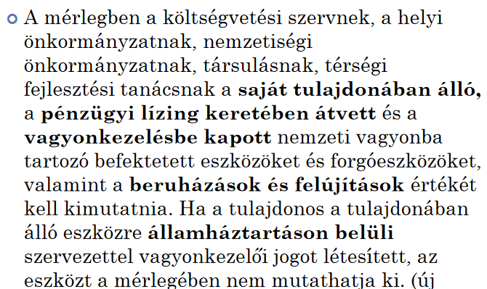
Mik tartoznak az immateriális javak közé a költségvetési mérlegben?

Slide 37
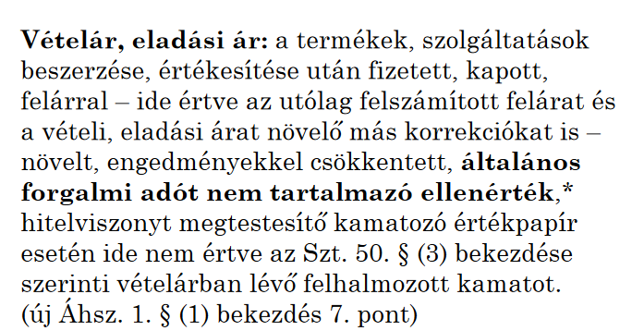
Mit értünk vételár, eladási ár alatt a költségvetésben?

Slide 38
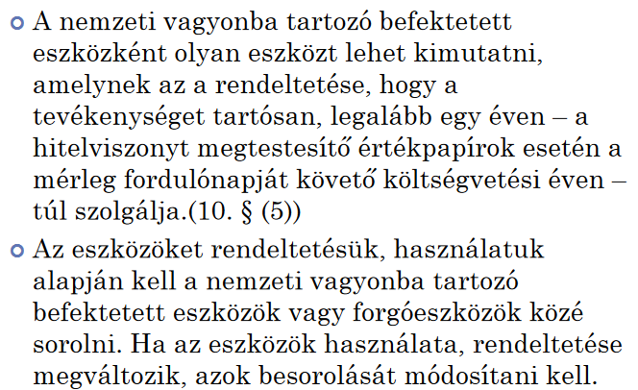
A nemzeti vagyonba milyen eszközt lehet kimutatni?

Slide 39
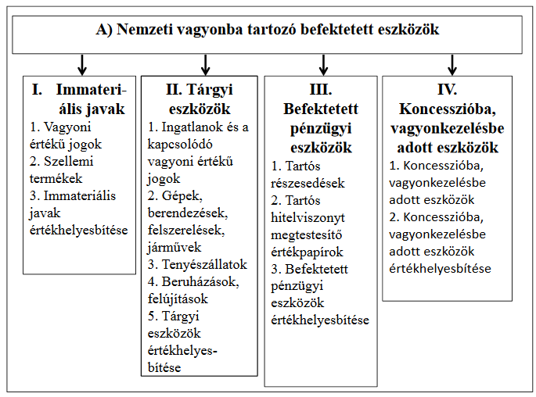
Ismertesse a nemzeti vagyonba tartozó befektetett eszközöket!

Slide 40
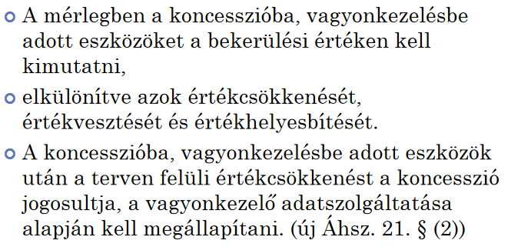
Hogy határozzuk meg a koncesszióba adott eszközök értékét?

Slide 41
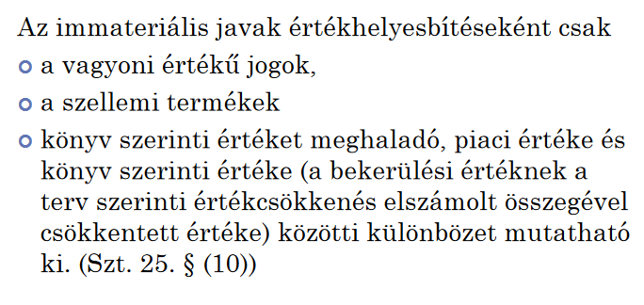
Mi számolható el az immateriális javak értékhelyesbítéseként?

Slide 42
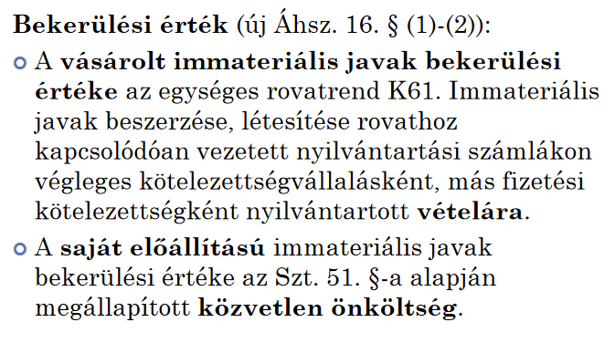
Mit értünk bekerülési érték alatt?

Slide 43
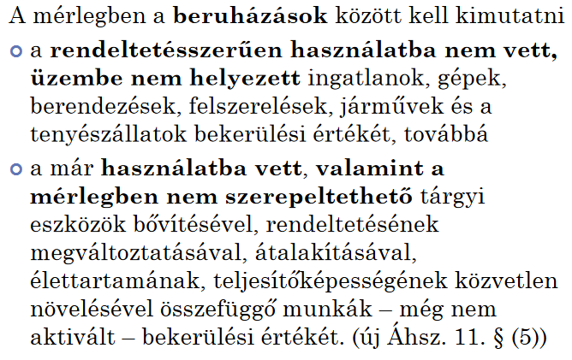
Mérlegben mit kell kimutatni a beruházások közt?

Slide 44
Mit mutatunk ki a Mérlegben a beruházások közt?

Slide 45
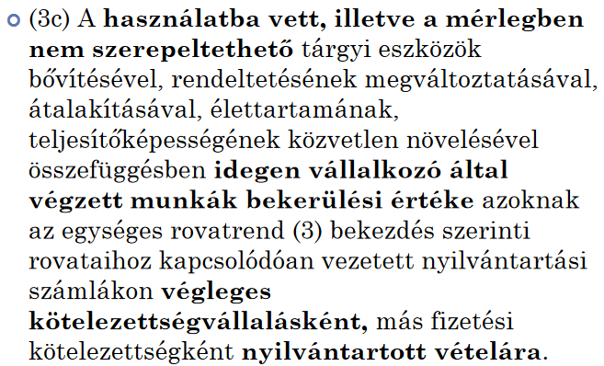
Hogy határozzuk meg a használatba vett ill. mérlegben nem szereplő tárgyi eszközök értékét?

Slide 46
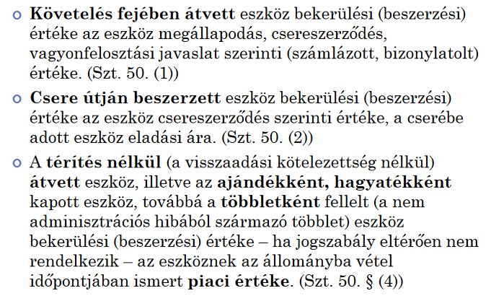
Hogy határozzuk meg követelésként átvett, ill. a csere útján beszerzett eszközök bekerülési értékét?

Slide 47
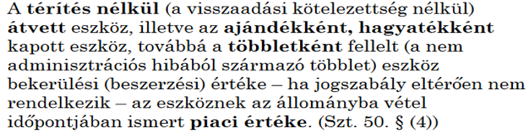
Hogy határozzuk meg a térítés nélkül átvett eszközök bekerülési értékét?

Slide 48
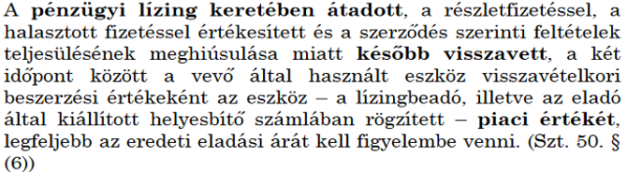
Hogy határozzuk meg a pénzügyi lízingként átvett eszközök bekerülési értékét?

Slide 49
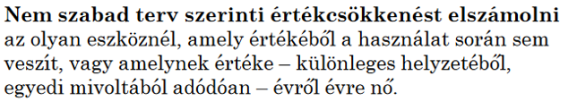
Mikor nem lehet elszámolni értékcsökkenést?

Slide 50
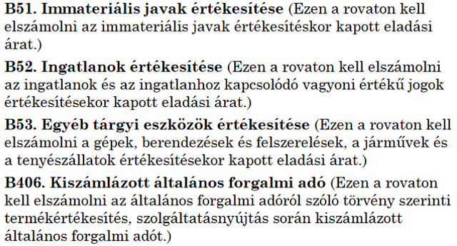
Ismertesse a felhalmozási bevételeket!

Slide 51
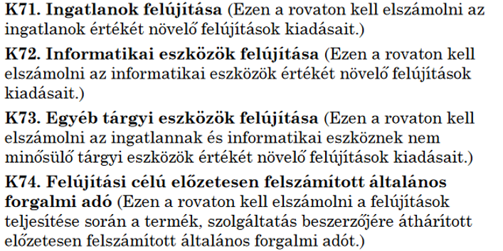
Mik tartoznak a felújítások közé?

Slide 52
Hol kell elszámolni a terven felüli értékcsökkenést?
Terven felüli értékcsökkenés elszámolása, egyéb ráfordítás

Slide 53
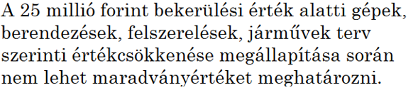
Lehet-e maradványértéket elszámolni 25 millió Ft bekerülési érték alatt?

